Slide 1

CLASE 3
INTRODUCCIÓN A LOS BACKUPS
SISTEMAS DE BASES DE DATOS 2

Slide 2


¿Qué es un BACKUP?
Definición
Un respaldo es una copia de seguridad de datos e información que se puede hacer a pequeña o gran escala. Su propósito es contar con un medio para recuperarlos en caso de pérdida.

Slide 3

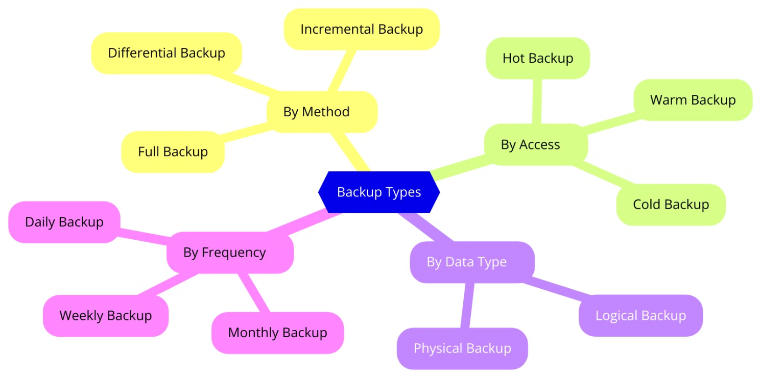
TIPOS DE BACKUP

Slide 4

By Method

Slide 5

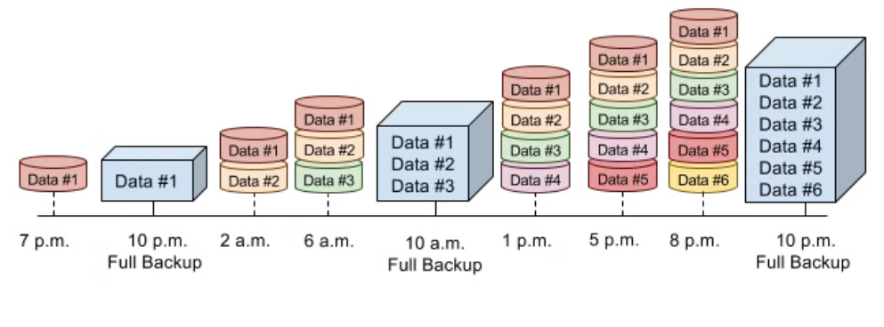
¿Qué es un BACKUP COMPLETO?
Definición
Como el nombre lo sugiere, se refiere al proceso de copiar todo aquello que fue previamente considerado importante y que no puede perderse. Esta copia de seguridad es la primera y la más consistente, ya que puede ser realizada sin la necesidad de herramientas adicionales.

Slide 6
Desventajas
Ventajas
Ocupan mucho espacio
Todo en un solo conjunto
Toma mucho tiempo
Fácil restauración
Saturación del CPU y disco
Completamente independientes
Fáciles de generar

Slide 7

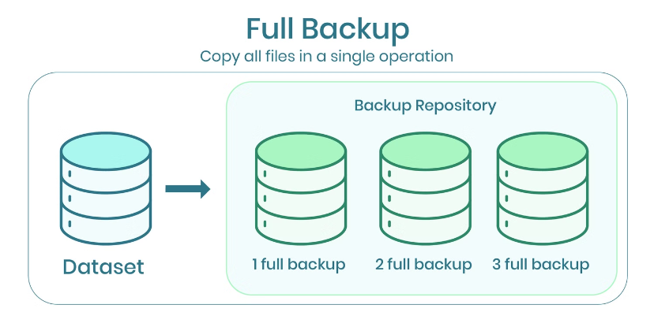
¿Cuándo hacer un backup completo?
Este tipo de respaldo es más adecuado cuando se comienza un nuevo ciclo de respaldo, se realizan cambios importantes en la infraestructura, o simplemente como parte de una estrategia periódica, como un respaldo semanal o mensual. Por ejemplo, una empresa podría realizar un full backup cada domingo para asegurar que todos los datos se encuentren respaldados de manera integral al menos una vez por semana.

Slide 8
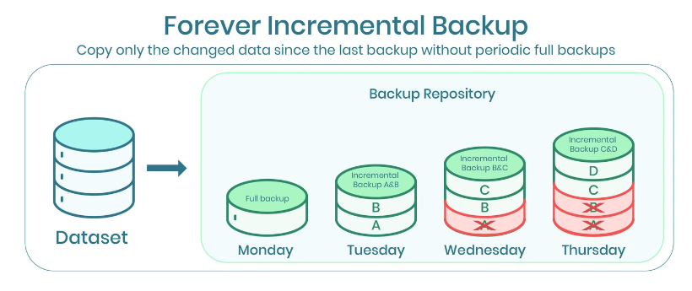
Definición
¿Qué es un INCREMENTAL BACKUP?
Una operación de respaldo incremental sólo copia los datos que han variado desde la última operación de backup de cualquier tipo. Se suele utilizar la fecha y hora de modificación estampada en los archivos, comparándola con la hora y fecha de la última copia de seguridad. Las aplicaciones de respaldo identifican y registran la fecha y hora de realización de las operaciones de respaldo para identificar los archivos modificados desde esas operaciones.

Slide 9
Desventajas
Ventajas
Más intervención del DBA
Ideales para sistemas de bajos recursos
El tiempo de restauración no es óptimo cuando se trata de un volumen de datos pequeño.
Rápida regeneración
Requieren menor cantidad de espacio
Es necesario tener todos los backups incrementales que se hayan efectuado
Se pueden versionar

Slide 10

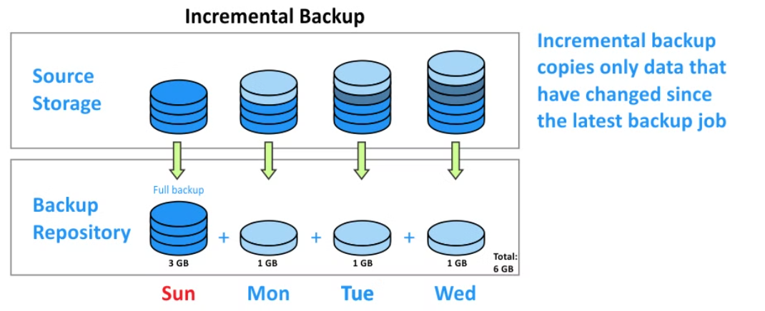
¿Cuándo hacer un incremental backup?
Es ideal en situaciones donde los datos cambian frecuentemente y se necesita realizar respaldos diarios sin consumir demasiados recursos. Un buen ejemplo es realizar un full backup semanal el domingo y luego realizar respaldos incrementales de lunes a sábado, capturando solo los cambios que se producen cada día.

Slide 11

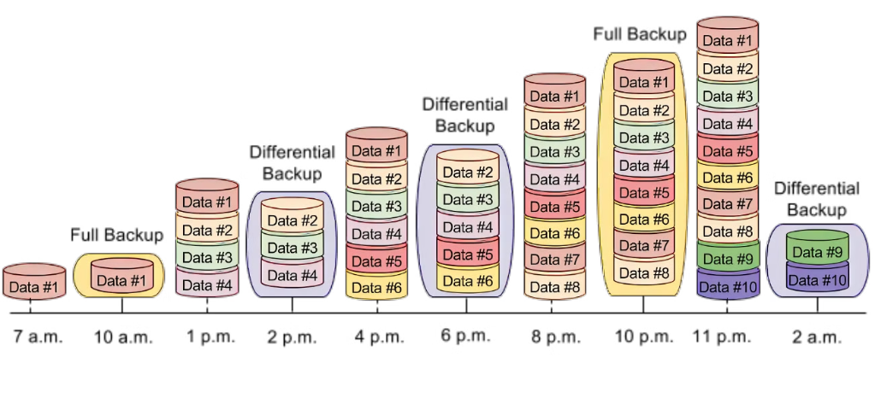
¿Qué es un BACKUP DIFERENCIAL?
Definición
Un backup diferencial es similar a un full backup, pero solo incluye los datos que han cambiado desde el último full backup. Estas copias son acumulativas, lo que significa que contienen todos los cambios desde el último respaldo completo, incluso si esos cambios ya se respaldaron en anteriores copias diferenciales.

Slide 12
Desventajas
Ventajas
Más intervención del DBA
Ideales para sistemas de bajos recursos
El tiempo de restauración no es óptimo cuando se trata de un volumen de datos pequeño.
Rápida regeneración
Requieren menor cantidad de espacio
Es necesario tener todos los backups incrementales que se hayan efectuado
No requieren tener todos los backups anteriores para respaldar, solo el último full backup

Slide 13

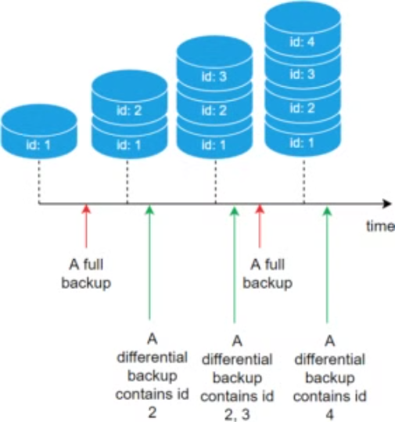
¿Cuándo hacer un backup diferencial?
Este tipo de respaldo guarda todos los datos modificados desde el último full backup, lo que facilita la restauración rápida al requerir solo el último full backup y el último respaldo diferencial. Es ideal para escenarios donde se realizan cambios moderados en los datos y se desea tener una copia acumulativa diaria, pero sin la complejidad de los incrementales. Por ejemplo, realizar un full backup el domingo y respaldos diferenciales el resto de la semana permitiría restaurar fácilmente el sistema en caso de una falla a mitad de semana.

Slide 14
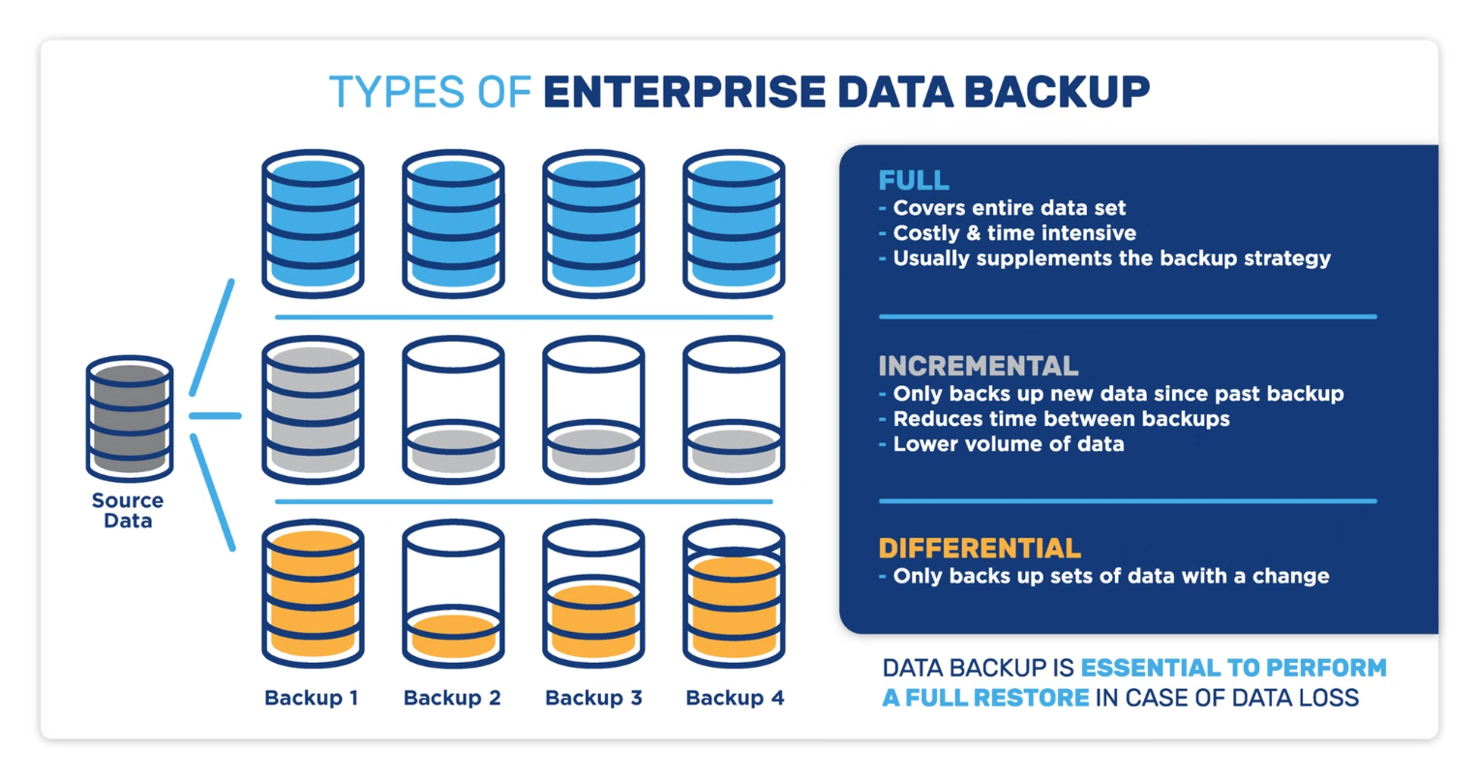
TYPES OF ENTERPRISE DATA BACKUP

Slide 15
Arquitectura PostgreSQL

Slide 16
